Slide 1
Тема урока: «Правописание безударных окончаний имен существительных в разных падежах».

Slide 2
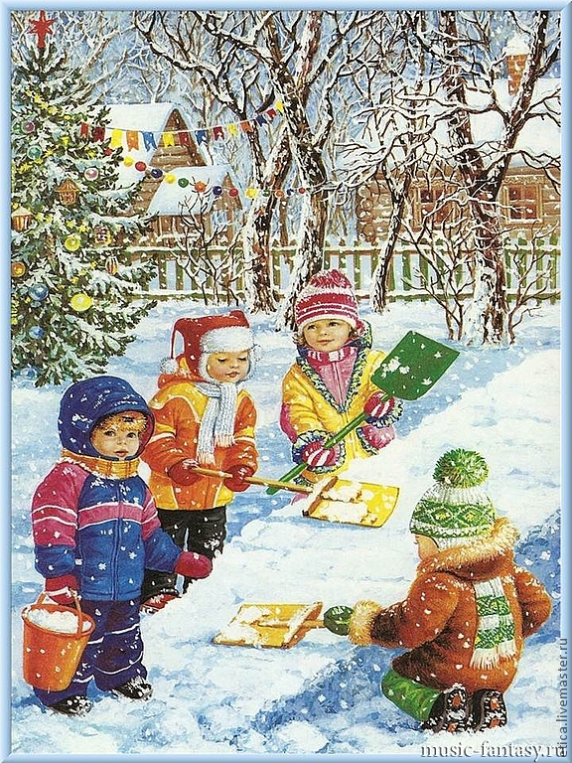
Снежок порхает,кружится
На улице бело.
И превратились лужицы
В холодное стекло.
Где летом пели зяблики
Сегодня - посмотри! –
Как розовые яблоки,
На ветке снегири.
Снежок изрезан лыжами
Как мел скрипуч и сух,
И ловит кошка рыжая
Веселых белых мух.

Slide 3
Зима, снег, мороз, вьюга, метель, солнце, буран, печь, горка.

Slide 4
1склонение 2 склонение 3 склонение
зима мороз метель
вьюга снег печь
горка солнце
буран

Slide 5
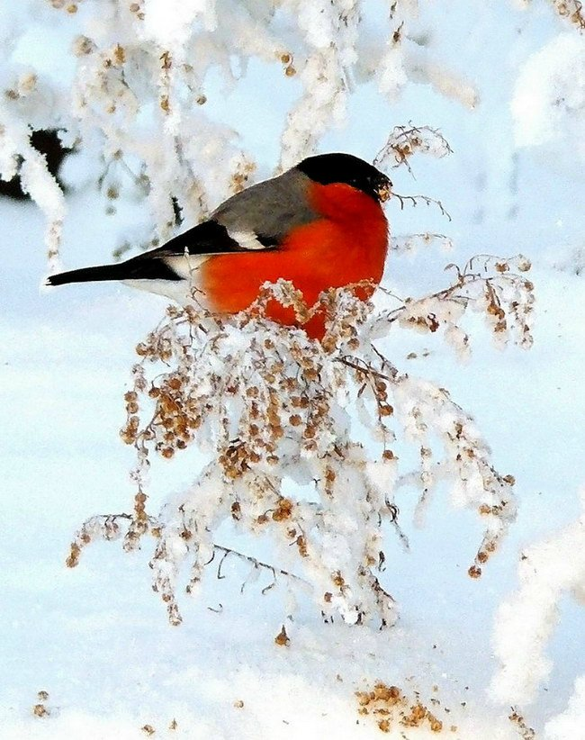
Поэт посвятил стихи
вьюге, бурану, метели.

Slide 6
Определи безударное окончание имени существительного.
К бабушк…, на вершин…, овраг…, у сирен…, на тетрад…, по дорог…,
к деревн…, на топол…, с горк… .

Slide 7
Поэт посвятил стихи
вьюге, бурану, метели.

Slide 8
Задание на дом.
1 группа.
Просклонять три имени существительных с безударным окончанием разного склонения.
2 группа.
Придумать 9 словосочетаний с безударными окончаниями имен существительных. Доказать правильность написания окончаний.
3 группа.
Придумать 3 предложения о зиме. Доказать правильность написания окончаний имен существительных

Slide 9
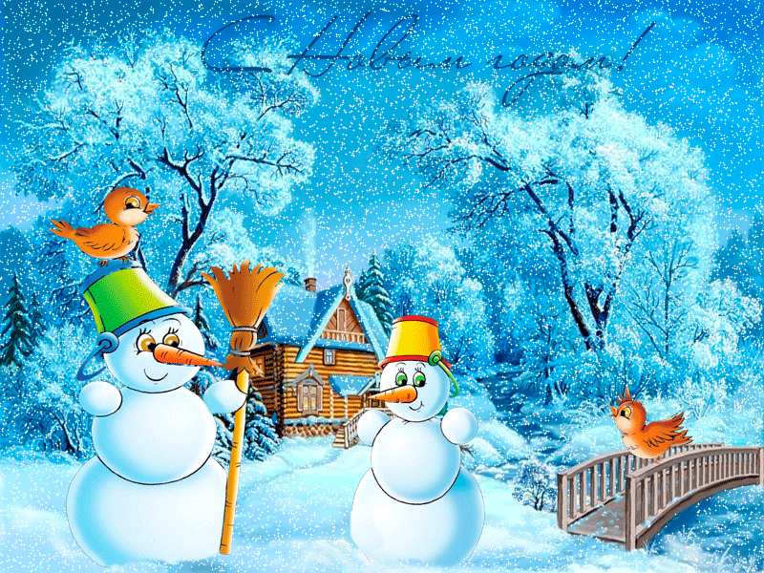
Молодцы!

